Slide 1


Data Challenge :
Analyse d’un essai clinique : BUPNAL & CLON
Rôle : Data Scientist
Elaboré par : Mehdi NEHNANE
Cornelius NKRUMAH-BUADII
Mohammed MHAIMID
Awataf LAMLOUH
Abdo MIRGAN
Encadré par : Mr Julien GODET
Mme Marianne CORVELLEC
Année Académique :2025-2026
Année Académique :2025-2026
Année Académique :2025-2026
Année Académique :2025-2026

Slide 2
Les 4 Etapes du Projet
1
Flowchart CONSORT
2
Tableau 1 (Baseline)
3
Tableau 2 (Efficacité)
4
Figure (Evolution Rétention)

Slide 3
Objectif 1 : Flowchart (Partie 1)
1. BD → dossier (Donnéesdemographique)
2. Bibliotheque → Pandas ( Manipulation des données )
3. Charger → les données démographique (domaine ds)
4. Screening (Sujets évalués pour l’éligibilité ) → Comptage des sujets
5. Non éligibles → Filtrer dm (ARM = SCREEN FAILURE )
6. Éligibles (Nombre total de sujets randomisés) = Screening − Non éligibles
7. Randomisation par bras de traitement → Filtrer la colonne ARM sur BUP/NX et CLONIDINE et compter le nombre de sujets par bras de traitement.
12. Per Protocol (PP) → Randomisés − Discontinued

Slide 4
Objectif 1 : Flowchart (Partie 2)
8. Dataframe utilisé → ds (disposition) , Identification des statuts
9. Lost to follow-up (abondant apres phase active → ds : VISITNUM ≥ 14
10. Intention-To-Treat (ITT) → Tous les sujets randomisés
11. Per Protocol (PP) → Randomisés − Discontinued

Slide 5
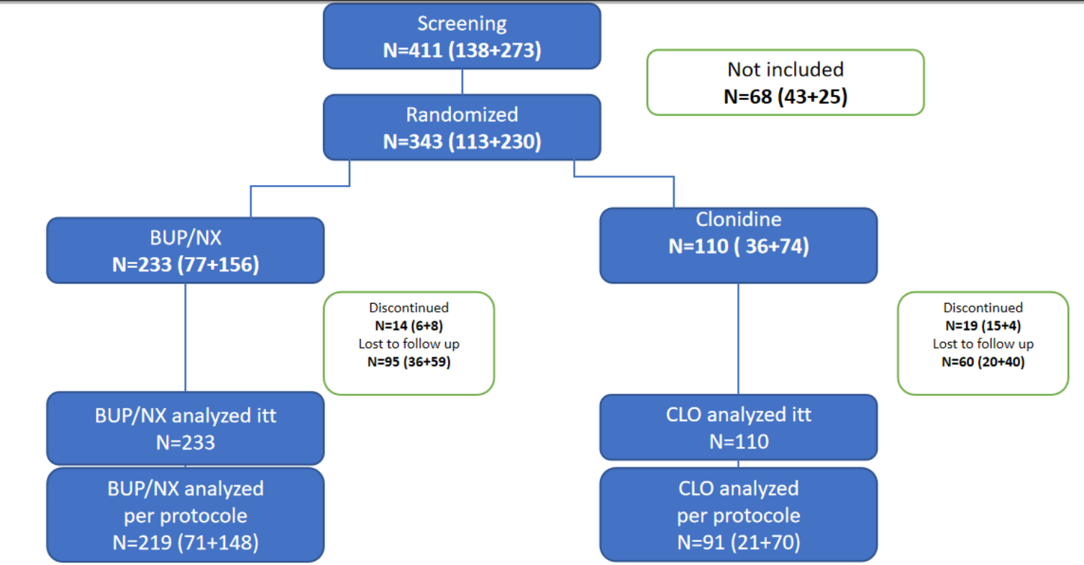
Flowchart : Structure Complète

Slide 6
Objectif 2 : Tableau 1 (Baseline)
Stratégie : 4 Bases de Données à Joindre
dm.csv
vs.csv
Demographics
Vital Signs
AGE, SEX, RACE, ETHNIC, ARMCD
dyastole , systole , temperature , frequence cardiaque , respiration par minute
mh.csv
lb.csv
Medical History
Laboratory
Neurologique , cardiovasculaire , psychiatrique
Test opioïdes baseline (au moin un test positive pour l opioide et la morphine)
- Utiliser des pivots
- Jointure
- Resultat : Un seul tableau

Slide 7
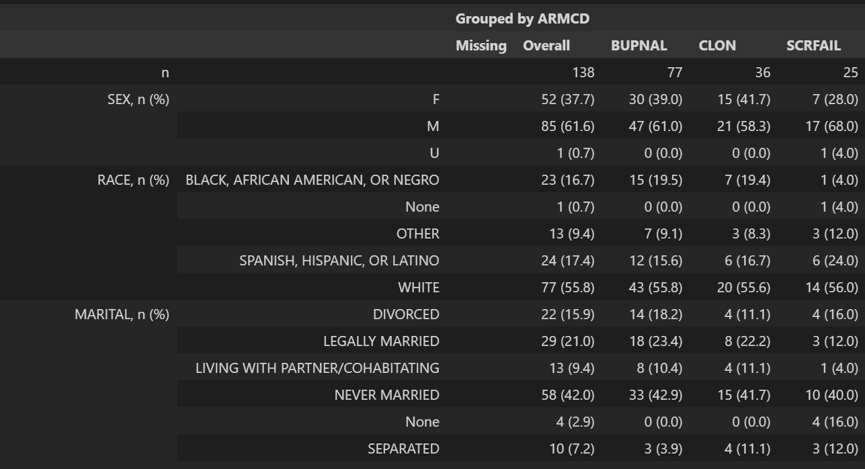
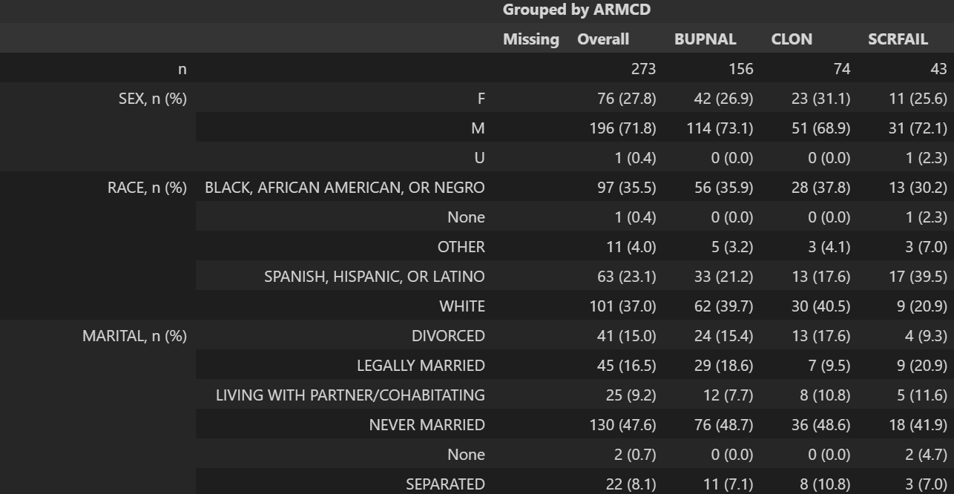
Tableau 1 : TableOne
Table one patient hospitaliser
Table one patient ambulatoire

Slide 8
Tableau 1 : Interpretation clinique
Profil hospitalisé (IN)
Population plus jeune et cliniquement plus fragile, avec une vulnérabilité psychiatrique marquée et une consommation opioïde élevée mais variable, nécessitant une prise en charge rapprochée.
Profil ambulatoire (OUT)
Population plus âgée, majoritairement masculine, avec une consommation opioïde plus persistante, moins de comorbidités psychiatriques et une stabilité clinique compatible avec un suivi ambulatoire.

Slide 9
Objectif 3 : Tableau 2 (Efficacité)
Les 2 Critères de Jugement
Critère 1 : Visite 13 Atteinte
Variable : VISITNUM
Patient a-t-il complété le protocole de 13 jours ?
Critère 2 : Tests Négatifs
Variable : LBORRES
Tests opioïdes négatifs entre J4 et J13 ?
→ ABSTINENCE = 1 si tous NEGATIVE
→ RETENTION_J13 = 1 si VISITNUM ≥ 13
Approche
1. Calculer les proportions d abstinence par bras (BUPNAL vs CLON) et profil 2. Test du Chi² pour comparer les proportions 3. Construit le tableau et comparer

Slide 10
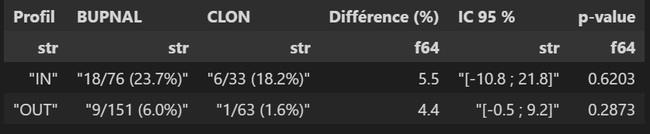
Objectif 3 : Tableau 2 (Resultat)
Interpretation : Chez les patients hospitalisés (IN) comme ambulatoires (OUT), l’abstinence est plus élevée sous BUPNAL que sous CLON, mais les différences observées ne sont pas statistiquement significatives (IN : +5,5 %, p = 0,62 ; OUT : +4,4 %, p = 0,29).
Conclusion : Dans les deux profils, la buprénorphine/naloxone montre des taux d’abstinence plus élevés que la clonidine, mais cette différence n’est pas statistiquement significative (p > 0,05 ; IC 95 % incluant 0) et peut donc être attribuée au hasard.

Slide 11
Objectif 4 : Figure de Rétention
Etape
1. Identification des patients et de leur profil (IN/OUT) à partir du domaine DM.
2. Sélection des patients suivis au cours du temps via le domaine EX, limitée aux bras BUP et CLO.
2. Calcul du nombre de patients présents à chaque visite (Nt) et du nombre initial (N0).
3. Calcul de la proportion de rétention (Nt / N0) pour chaque bras et profil.
4. Représentation graphique de l’évolution de la rétention selon le temps, le bras de traitement et le profil patient.

Slide 12
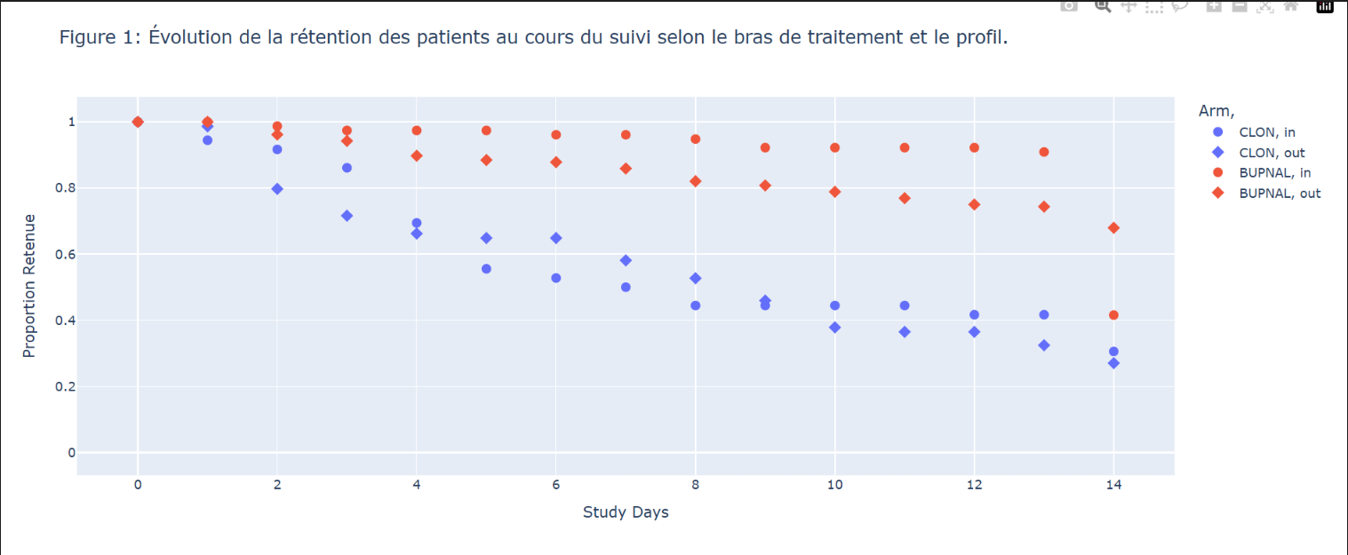
Objectif 4 : Figure de Rétention
La figure montre une diminution progressive de la rétention au cours du suivi, avec une rétention globalement plus élevée chez les patients sous BUPNAL et chez les hospitalisés par rapport à la clonidine et au suivi ambulatoire, suggérant un meilleur maintien dans le protocole dans ces groupes.

Slide 13
Conclusion generale
La Figure 1 montre une meilleure rétention sous BUPNAL par rapport à la Clonidine, chez les patients IN comme OUT.
Aucune différence statistiquement significative n’est observée (p-values > 0,05, IC 95 % incluant 0). Les écarts observés peuvent donc être attribués au hasard.
Le déséquilibre des effectifs (ratio 2:1) a probablement réduit la puissance statistique, limitant la détection d’une différence réelle.

Slide 14
Merci de votre attention
Questions ?

